Slide 1



Come scrivere una e-mail formale…
Corso di Laurea in Comunicazione Interculturale

Slide 2
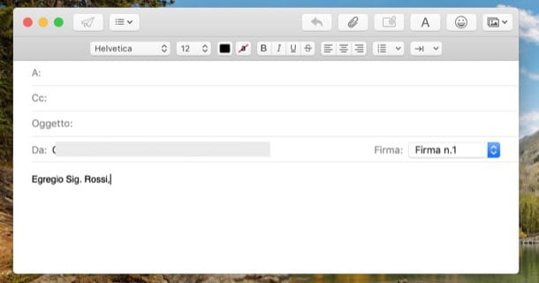

Partiamo dalle basi
A o To: in questo campo va inserito l’indirizzo e-mail del destinatario;
Cc: questa sigla sta per “Copia conoscenza” e si utilizza quando si vuole mettere al corrente altre persone dello scambio di informazioni che avverranno tra lo scrivente e il destinatario;
Ccn: sta per “Copia conoscenza nascosta” e si usa con la stessa finalità del Cc. In questo caso, però, l’indirizzo e-mail di chi legge lo scambio di posta elettronica non viene mostrato al principale destinatario.

Slide 3

La Copia conoscenza o Copia carbone (Cc o C.c.) è una modalità di creazione simultanea di più copie di un documento che prevede l'aggiunta al documento dell'abbreviazione ”Cc" seguita da un elenco di destinatari, detti appunto destinatari in copia conoscenza.
Se nel testo menzionate un’altra persona, ad esempio:
«Gentile prof.ssa X Y,
Ho contattato il prof. Y Z, ma al momento non ho ricevuto risposta in merito alla mia richiesta. Data la situazione di urgenza…»
Ecco, in questo momento state facendo riferimento a un’altra persona, e per correttezza e fluidità della comunicazione, la dovrete mettere in copia.
Vi preparate a essere dei professionisti, chiarezza e correttezza sono fondamentali.
Cosa vuolE dire Cc? Come ci si comporta?
Pt. 1

Slide 4
Cosa vuole dire Cc? Come ci si comporta? Pt. 2
Questo processo permetterà una condivisione delle informazioni più fluida e quindi più efficace, perché mettendo la persona in Cc questa potrà dare un riscontro «immediato».
Nel testo potete menzionare tranquillamente il fatto di stare mettendo in Cc delle persone.
Quindi, il nostro esempio di prima sarà:
«Gentile prof.ssa X Y,
ho contattato il prof. Y Z, che ci legge in copia, in quanto è da un mese che non ricevo risposta in merito a….»
Se invece ricevete una mail in cui il mittente mette in Cc altre persone, quando dovrete cliccare su «Rispondi a tutti» e non rispondere solo al destinatario.
TIP: Se nella mail scrivete «in allegato il documento…» assicuratevi, prima di inviare la mail, che l’allegato ci sia!

Slide 5

L’oggetto della e-mail…
Usa un indirizzo e-mail formale
Per dare l’immediata impressione di serietà è meglio usare un indirizzo adatto a un ambiente lavorativo. Nulla di troppo elaborato, basta servirsi del proprio nome e cognome, seguiti, in caso di omonimia, dalla data di nascita o da un numero ad esempio:
es. ugo.rossi234@email.it
L’oggetto è importante
Chi legge la vostra e-mail non ha tempo da perdere. Deve capire subito, leggendo l’oggetto, di cosa si parlerà e deve sentirsi invogliato ad aprirla. Pensate a qualcosa breve ma d’effetto.
Es. OGGETTO: Info programma evento “X” OPPURE Firma per domanda di laurea di marzo

Slide 6

Le formule introduttive…
A ogni contesto il giusto saluto
Se state scrivendo a un potenziale datore di lavoro, a un’azienda o a un professore, esordire con “Ciao”, “Salve” o “Caro” non è la scelta migliore. Più adatti sono invece “Egregio” o “Gentile” seguiti da titolo e cognome del destinatario.
es. Egregio prof. Rossi, …
Se non conoscete il nome del vostro diretto destinatario, optate per un generico “All’attenzione del responsabile ufficio/settore…”.
Una volta terminati i saluti, ricordati di andare a capo!

Slide 7
Presentazione del mittente (voi)…
Se state scrivendo a una persona per la prima volta, è importante presentarsi subito.
Dopo il saluto, utilizzate la prima riga per presentarvi. Questo aiuterà chi riceve la mail a orientarsi nella lettura.
Es. «Gentile prof.ssa Rossi,
sono Genoveffo Imbianco, studente del 2° anno del CdL in Comunicazione Interculturale (n. di matricola 123456).
Le scrivo in merito a..»
Oppure, per un contesto di lavoro:
«Gentile dott. Bianchi,
sono Anna Russo, responsabile del Reparto Comunicazione…».

Slide 8
Il corpo del testo…
Il segreto è arrivare dritti al punto!
Non perdete tempo in chiacchiere ed evitate giri di parole. Andate dritti al punto, parlando della questione che nell’oggetto avete già accennato, senza essere ripetitivi o ridondanti.
Es. Le scrivo per chiedere informazioni sul programma dell’evento.
Il testo deve essere breve e conciso, si hanno maggiori possibilità di ricevere le risposte che cercate!

Slide 9
Conclusione: ringraziamenti e saluti
Le formule di congedo includono ringraziamenti e saluti.
Infatti è bene ringraziare il destinatario e fargli sapere se ci si aspetta una risposta.
«Grazie dell’attenzione e a presto», oppure «In attesa di un suo gentile riscontro, le porgo cordiali saluti» o ancora «In attesa di notizie, le auguro buona giornata» denotano cortesia e professionalità.
Ripeti nuovamente i saluti
Come nei saluti iniziali, anche per quelli finali bisogna tener presente chi sarà il destinatario. «Cordiali saluti» oppure «Distinti saluti» sono il giusto compromesso.
E non dimenticate di firmarvi con nome e cognome, a cui possono seguire, laddove lo reputiate opportuno, delle informazioni di contatto (cellulare, link al proprio profilo, LinkedIn ecc.).
Quando scrivete ai professori, uffici d’ateneo e segreterie, ricordatevi sempre di aggiungere il vostro numero di matricola!
TIPS: 1) Prima di inviare la mail, rileggetela sempre. Potrebbero esserci dei refusi, che una doppia lettura, eviterà di far recapitare al destinatario; 2) Evitare di concludere la mail con: «buon proseguimento».

Slide 10
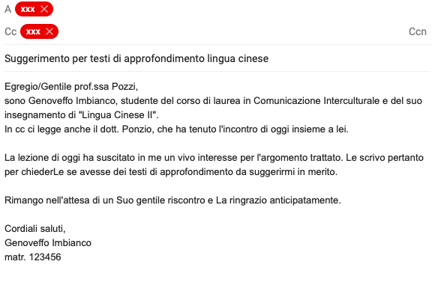
ESEMPIO

Slide 11
Per delucidazioni…
Keep calm e scrivetemi a:
ilenia.bua@unimib.it

